Slide 1
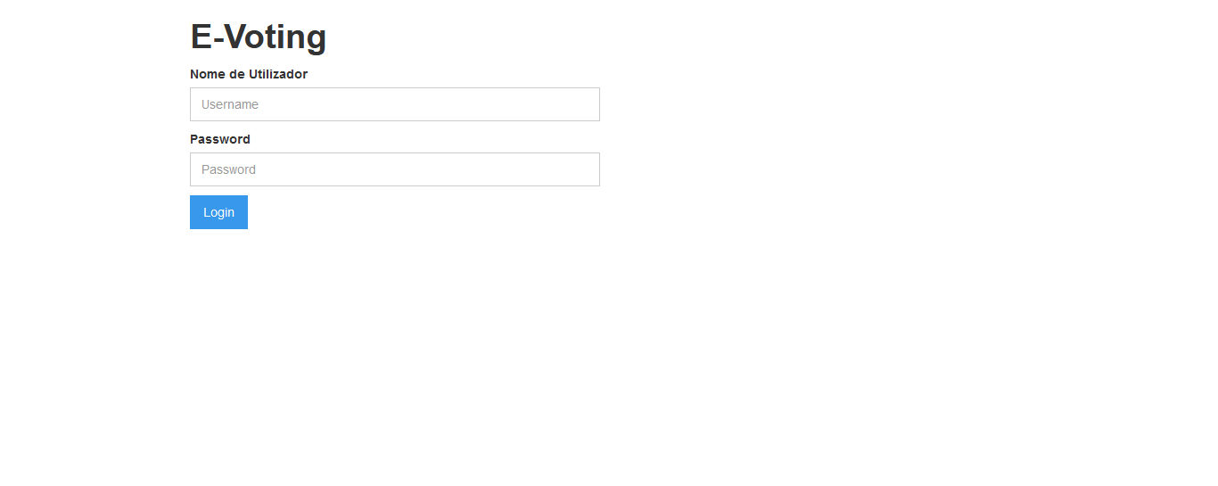
Notes:
Página onde os eleitores podem fazer login. Os Administradores podem fazer login nesta página, porém serão redirecionados para páginas diferentes.

Slide 2
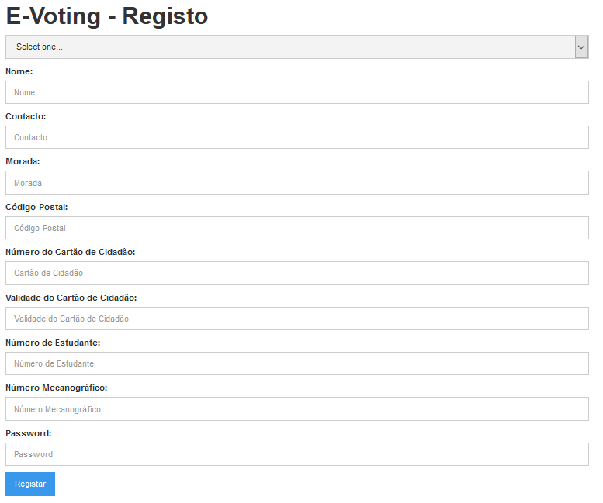
Notes:
Faltam 2 caixas de input com o nome da Faculdade e com o nome do Departamento. (ADMIN)

Slide 3
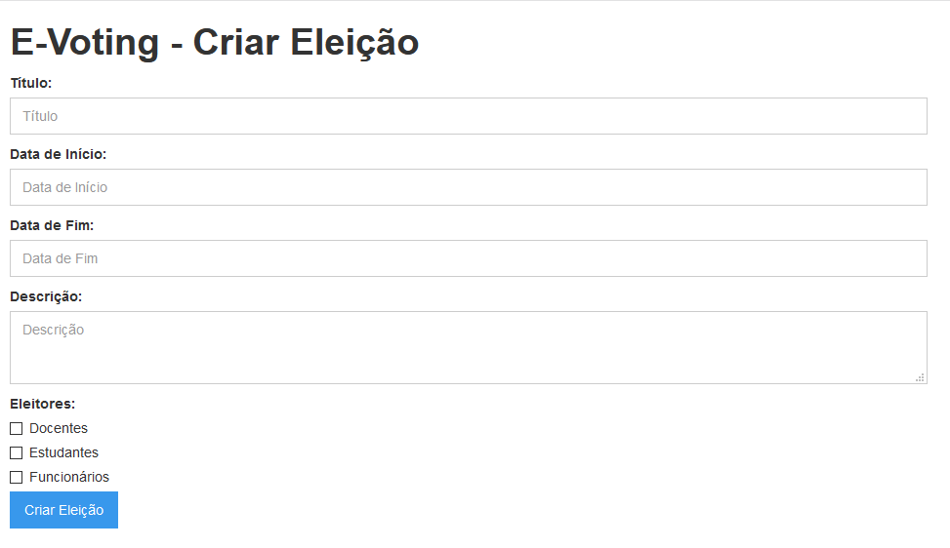
Notes:
Cria e adiciona eleição.
(ADMIN)

Slide 4
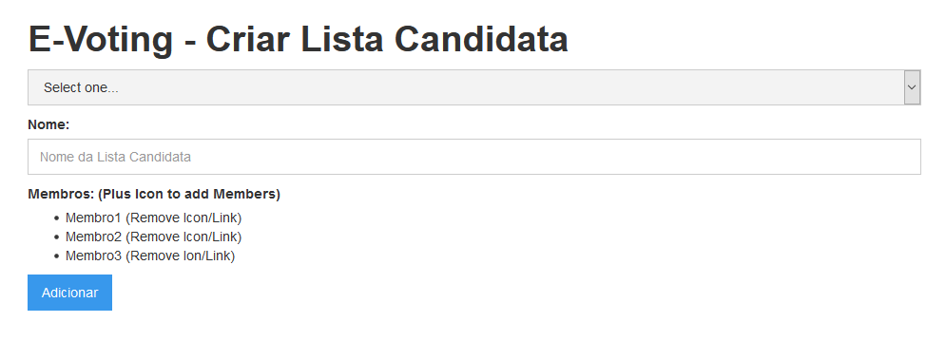
Notes:
Criar e adicionar lista candidata.
(Falta poder remover…)
(ADMIN)

Slide 5
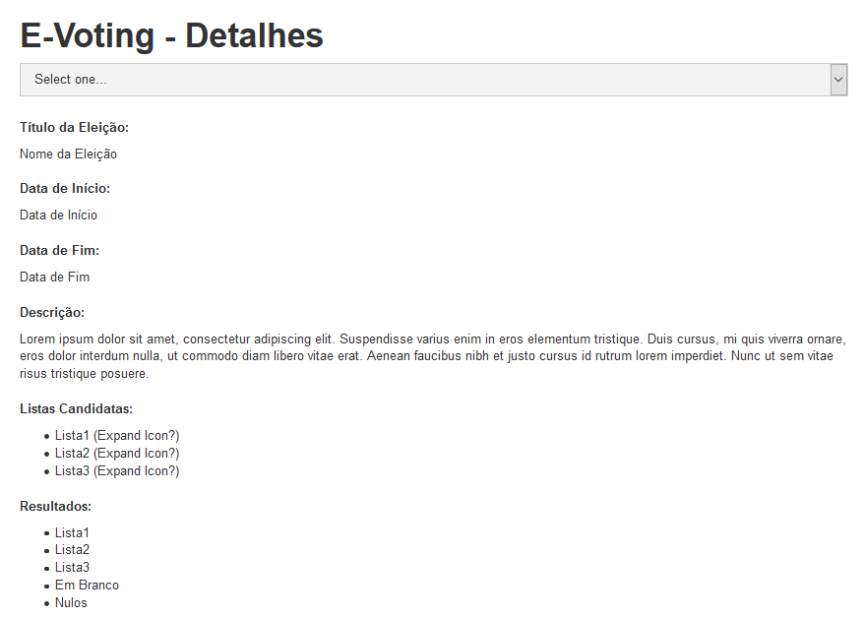
Notes:
Página pode usada também para consultar detalhes das eleições passadas:????
- Listar eleições e consultar detalhes de cada uma delas - Consultar resultados detalhados de eleições passadas
(ADMIN)

Slide 6
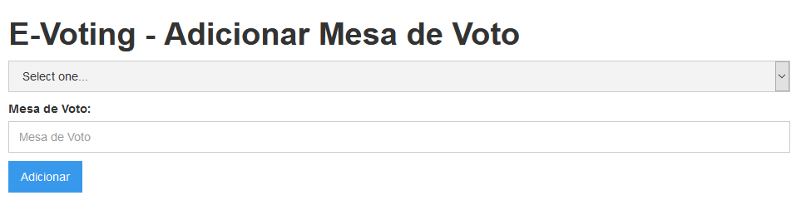
Notes:
Adicionar mesa de voto. (ADMIN)

Slide 7
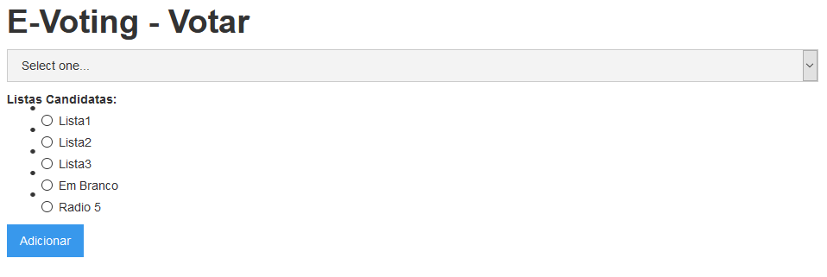
Notes:
Votar. (ELEITORES)

Slide 8
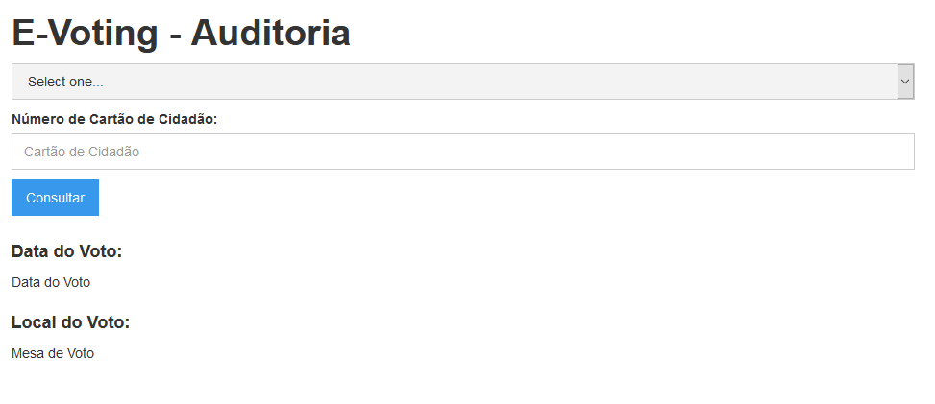
Notes:
Consultar a data e o local de voto de um dado eleitor numa data eleição: - Saber em que local votou cada eleitor (ADMIN)

